Slide 1
A mai magyar demokrácia

Slide 2
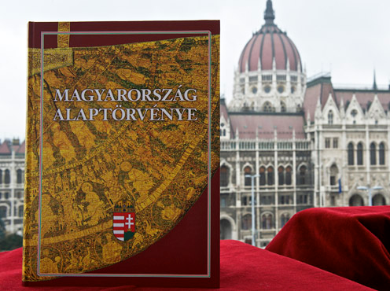
Alaptörvény – alkotmány (2011)
Minden törvénnyel és rendelettel összhangban van
A képviselők 2/3-a szavazza meg
Parlamentáris köztársaság
Államfő: köztársasági elnök
Törvényhozó hatalom: országgyűlés
Végrehajtó hatalom: kormány – élén a kormányfő: miniszerelnök
Igazságszolgáltatás: bíróság, ügyészség
Történeti alkotmány – a történelem során keletkezett törvényeket tekintik annak (pl. 1222 – Aranybulla)
Kartális alkotmány – 1949-es, majd módosítása 1989-ben, új 2011-ben

Slide 3
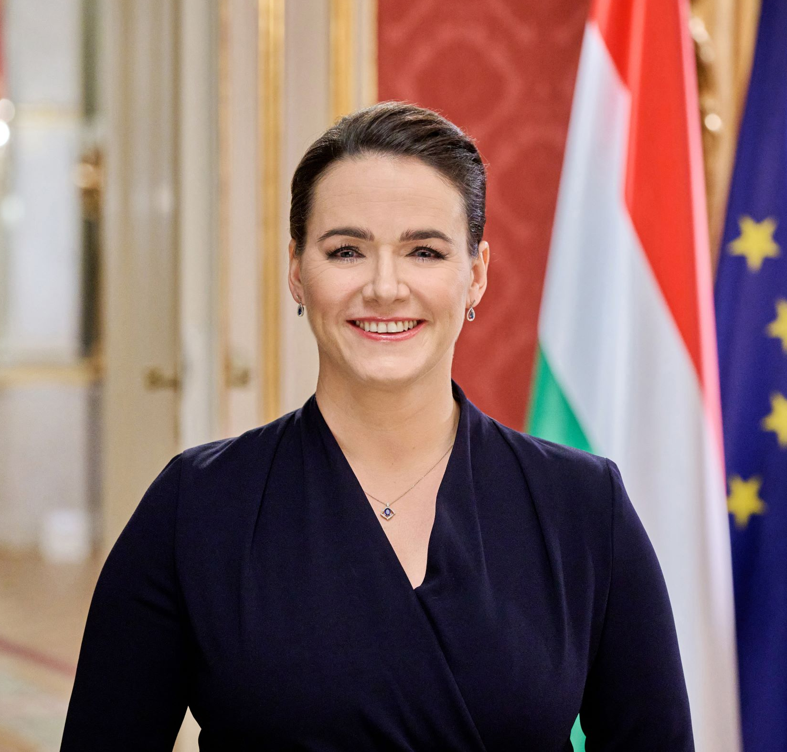
Köztársasági elnök
Reprezentatív feladatok
Kifejezi a nemzet egységét
Őrködik az államszervezet demokratikus működése felett
A hadsereg főparancsnoka
Kitűzi a választások időpontját – javaslatot tesz a min. elnök személyére az eredmények alapján
Kinevezi a bírókat, tábornokokat, egyetemi tanárokat
Nagyköveteket bíz meg és fogad
Kitüntetéseket oszt
Az ogy. Választja 5 évre 2/3-os többséggel
Novák Katalin

Slide 4
A magyar választási rendszer: az országgyűlés
A népszuverenitás gyakorlása: a képviseleti demokrácia → a közügyekben való részvétel alapjog - aktív választójog: választás lehetősége - passzív választójog: választhatóság lehetősége → korlátozás: életkor – 18 év → kizárás: elmebetegség vagy jogerős bírósági ítélet
Választójog
Általános
Minden állampolgár gyakorolhatja
Titkos
Nem nyilvános a szavazat
Egyenlő
Minden szavazat ugyanannyit ér
Közvetlen
Jelöltekre szavaznak a választók
A választójog

Slide 5
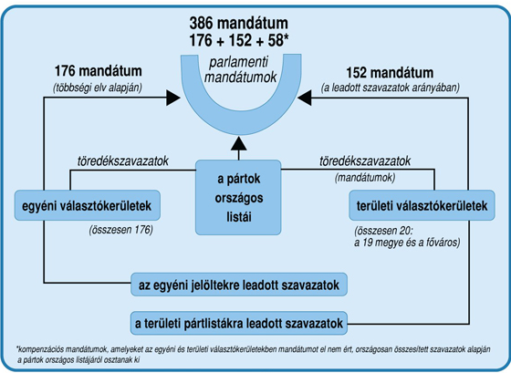
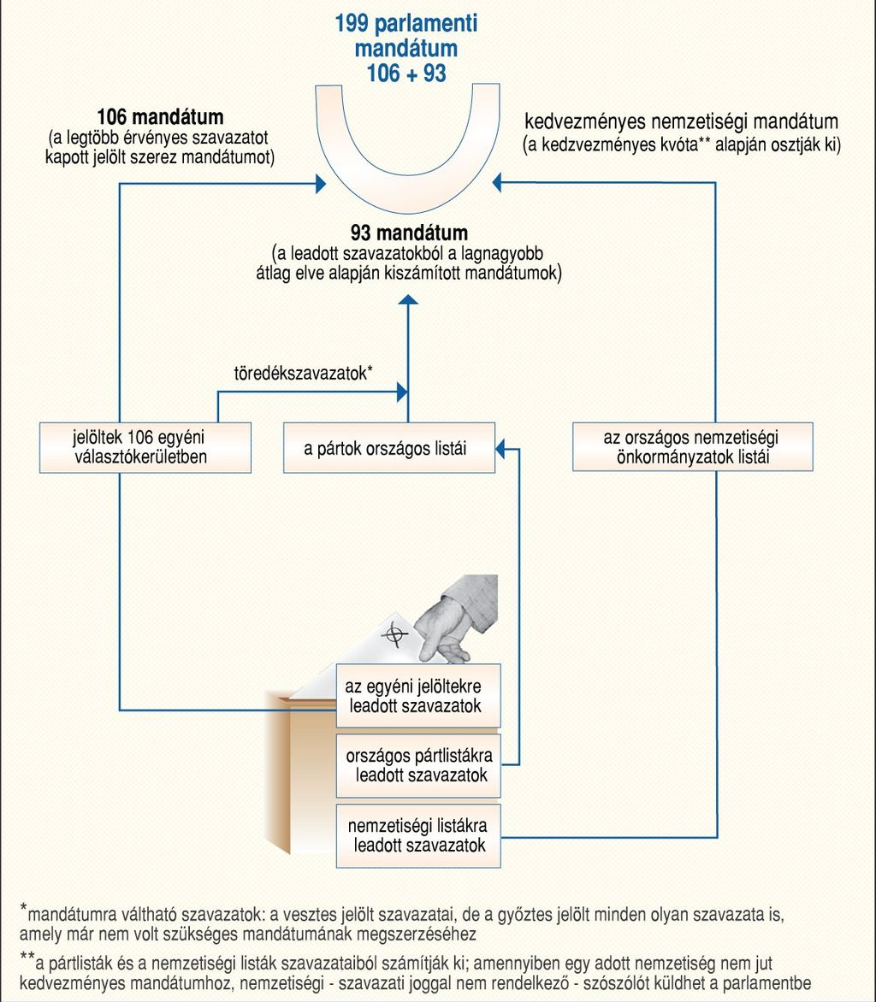
A magyar választási rendszer: az országgyűlés
A magyar választási rendszer – (valasztas.hu) → négyévente, egyfordulós → vegyes rendszer (199 képviselő) – egyéni jelölt, párt listája - többségi és arányos rendszer vegyítése - 106 egyéni képviselő (egyszerű többség) - 93 országos, kötött listán (min. 27 választási körzet, 9 megye)
A kétfordulós választási rendszer 2011 előtt

Slide 6
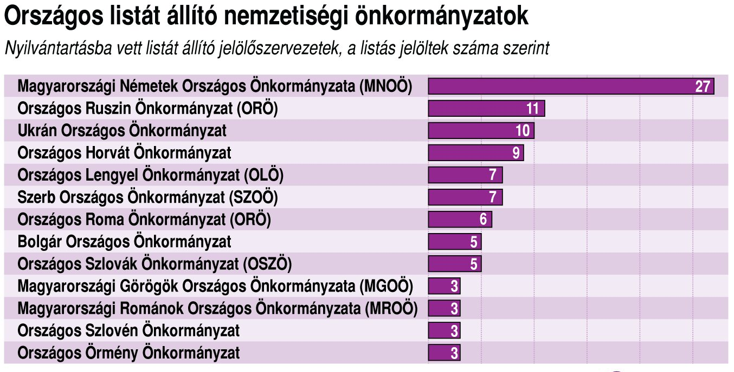
A magyar választási rendszer: az országgyűlés
A magyar választási rendszer → a bejutási küszöb: 5% - töredékszavazatok beszámítása (győzteskompenzáció)
https://jogaszvilag.hu/szakma/a-gyozteskompenzacio/ → nemzetiségi listák - pártlista helyett A határon túli magyarok csak pártlistára szavaznak
Az országos listát állító nemzetiségi önkormányzatok 2014-ben – Eredmények 2018-ban

Slide 7
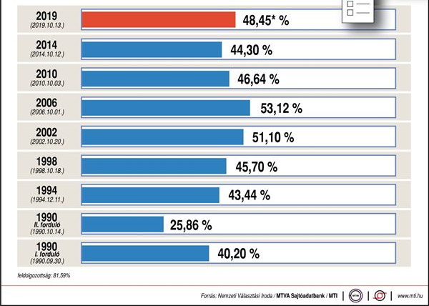
A magyar választási rendszer: a helyhatósági választások
Az önkormányzatok → 5 évenként, egyfordulós (utoljára 2019-ben) - egyszerű többségi elv - vidék: polgármester, helyi és megyei képviselők - Budapest: főpolgármester, kerületi polgármester, képviselők → 10 ezer lakosig - egyéni listák → 10 ezer lakos felett + megyei j. v. + Bp. - vegyes rendszer (kompenzációs listáról is)
Polgármester – közvetlenül választják
– Részvételi arány az önkormányzati választásokon

Slide 8
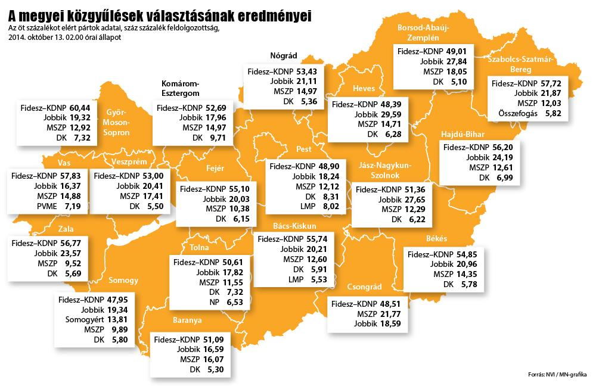
A magyar választási rendszer: a helyhatósági választások
Az önkormányzatok → megyei közgyűlés - megyei lakosok (- megyei j. v. lakói) - listás szavazás
A megyei közgyűlések választási eredményei 2014-ben

Slide 9
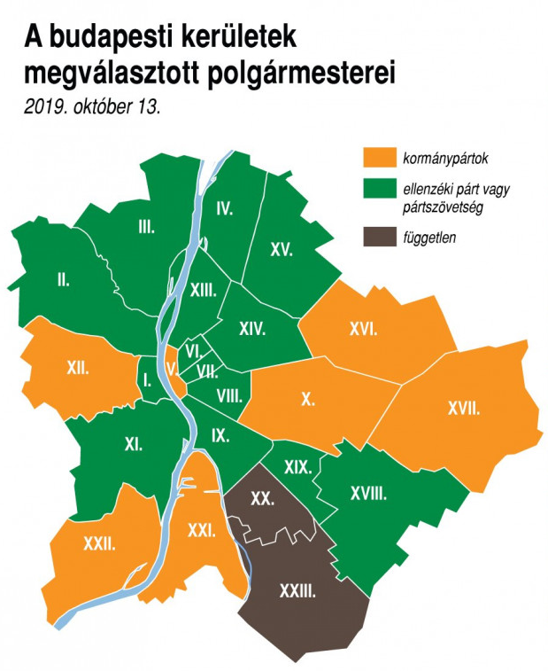
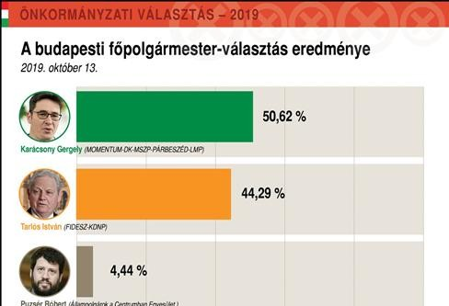
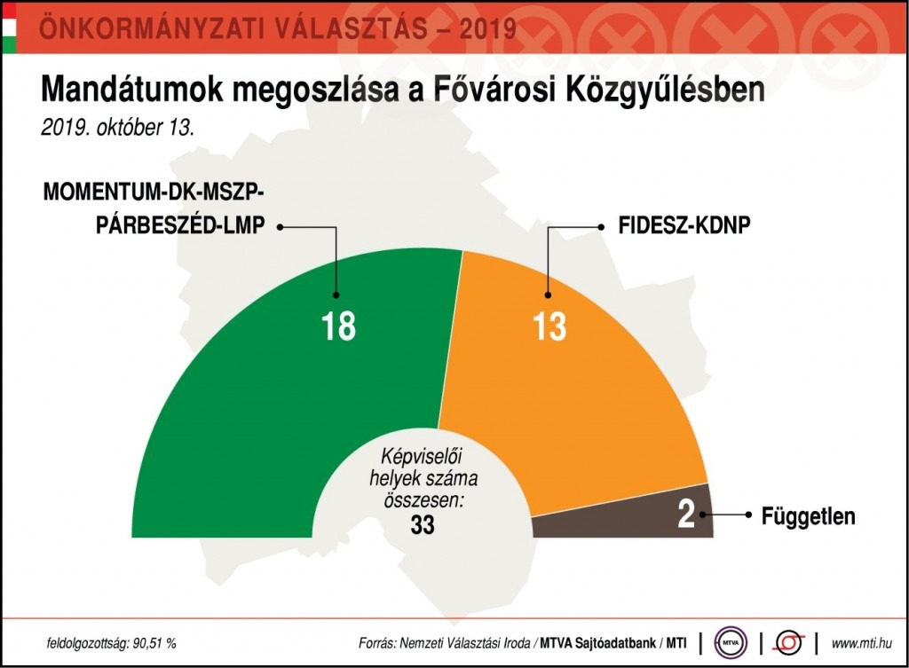
A magyar választási rendszer: a helyhatósági választások
Az önkormányzatok → a fővárosi közgyűlés - főpolgármester + 23 kerületi polgármester + 9 komp. listás
A fővárosi választási eredmények 2019-ben

Slide 10
Települési önkormányzat
Élén a polgármester áll – Budapesten főpolgármester
Település irányítása
Döntések előkészítése, végrehajtása
Helyettese: alpolgármester
Képviselő-testület:
Helyi rendeletek alkotása
Helyi adók kivetése
Felügyeli a település vagyonát
Jegyző – a polgármesteri hivatal vezetője
Önkormányzat feladatai:
Közhatalom helyi gyakorlása (pl. engedélyek kiadása)
Közszolgálatatások biztosítása (pl. utak fenntartása, tömegközlekedés megszervezése, szociális ellátás, eü-i ellátás)

Slide 11
Törvényhozás - országgyűlés
Egyszerű, felelős többséggel
Sarkalatos törvények (pl. alaptörvény) – 2/3
Kötelező: a következő év költségvetése, az előző év költségvetésének végrehajtása
Pártfrakciók
Bizottságok – feladatkörök szerint
Képviselő vagy a kormány kezdeményezhet új törvényt
Az illetékes bizottság tárgyalja, majd plenáris ülés (minden képviselő)
Megválasztja:
a min. elnököt,
a köztársasági elnököt,
az alkotmánybíróság tagjait,
a legfőbb ügyészt,
az alapvető jogok biztosát,
a Számvevőszék elnökét
a Kúria elnökét

Slide 12
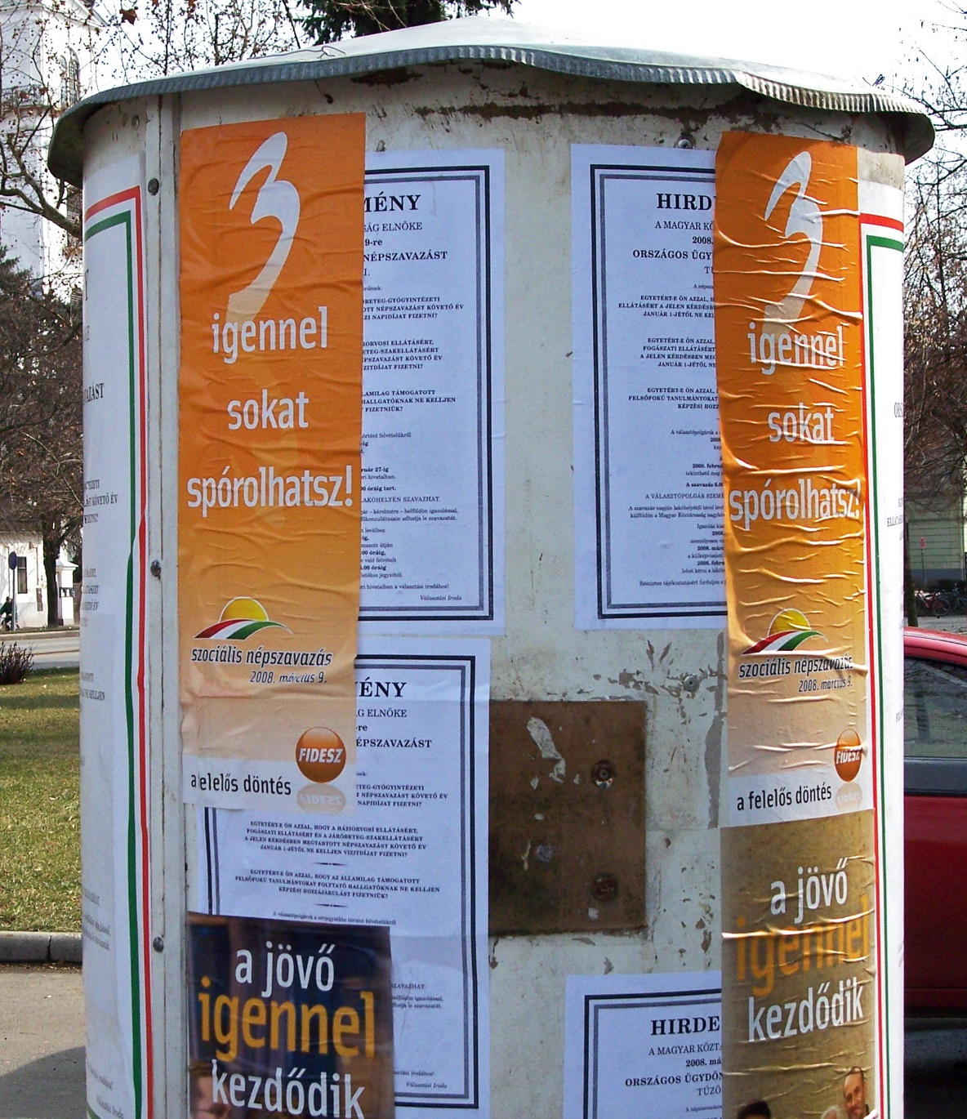
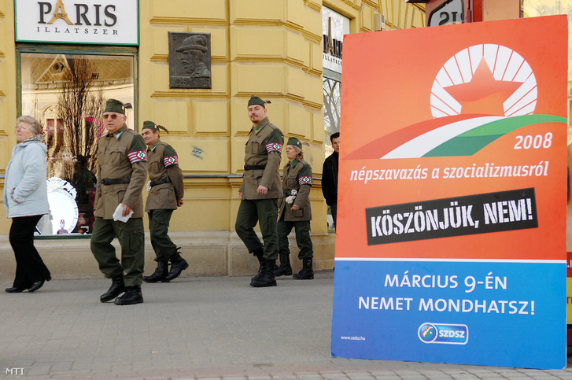
A közvetett demokrácia eszköze: a népszavazás
A népszavazás (referendum) → országos vagy helyi → ügydöntő vagy véleménynyilvánító → kezdeményező - kormány - magánszemély (hitelesített támogató aláírások) - szervezet, párt (hitelesített támogató aláírások)
A 2008-as „szociális népszavazás” plakátjai

Slide 13
Népszavazás
Érvényes: ha a választók több mint 50%-a szavazott
Eredményes: ha a szavazatok több mint 50%-a igenlő
Nem lehet népszavazást kiírni:
A költségvetésről
A kormányprogramról
A nemzetközi szerződésekről

Slide 14
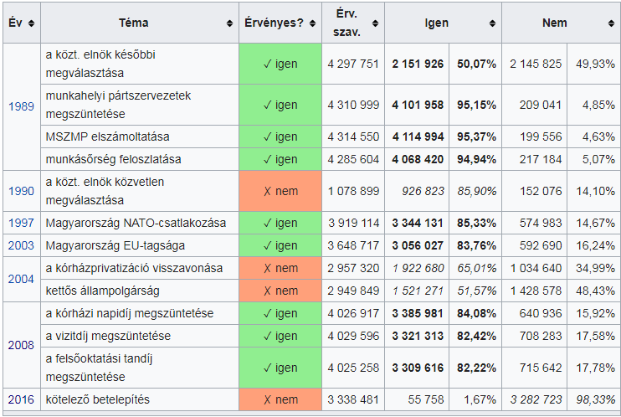
A közvetett demokrácia eszköze: a népszavazás – 29/30
Az eddigi népszavazások eredményei

Slide 15
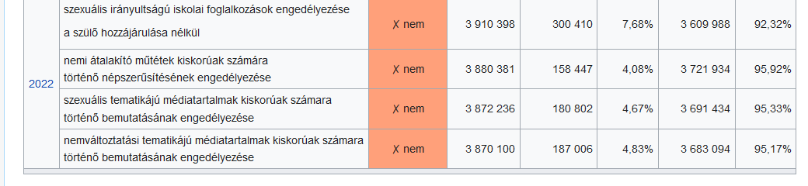

Slide 16
Végrehajtó hatalom - kormány
Az országgyűlésnek felelős
Az ogy.:
Választja a min. elnököt
Elfogadja a kormány programját
Konstruktív bizalmatlansági indítvány: ezzel le lehet váltani a min. elnököt – de! újat kell választani
Tagjai:
A szakterületekért, tárcákért felelős miniszterek
Helyetteseik: államtitkárok
Feladata:
Új törvénytervezetek kidolgozása
Állami intézmények felügyelete, irányítása

Slide 17
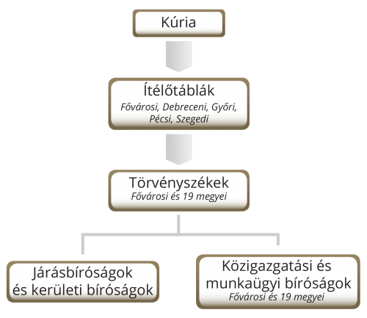

Igazságszolgáltatás
bírói szervezet – függetlenség
Büntetőperek – bűncselekmény esetén – vádló: ügyész, vádlott: védőügyvéd
Polgári perek – magánfelek jogvitája (pl. tulajdonjogi, családjogi viták) – mindkét felet ügyvéd képviseli
Fellebbezés: az ügy magasabb fokú
bírósághoz kerül
Esküdtszék nincs, a bíró hoz ítéletet
Törvény előtti egyenlőség
Ártatlanság vélelme
Ügyvédhez való jog
Anyanyelvhasználati jog
A bírói szervezet 2018-ban

Slide 18

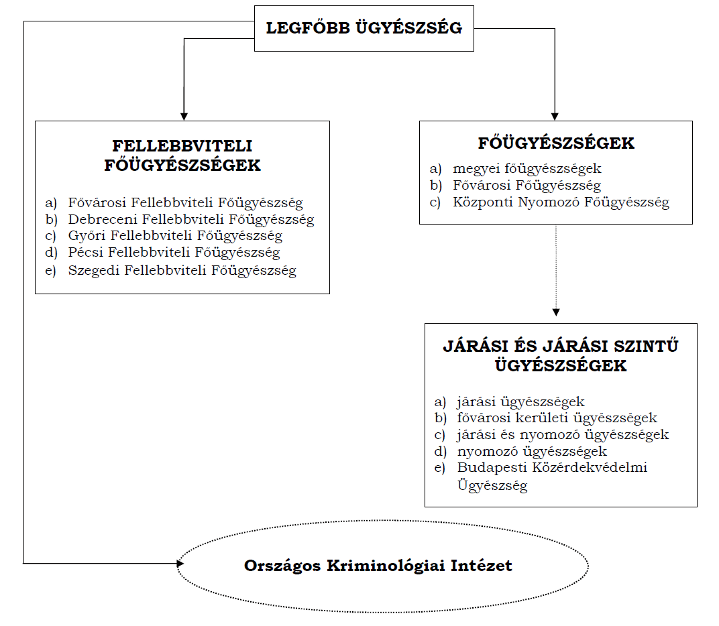
→ ügyészség - függetlenség
„Magyarország Alaptörvénye szerint a legfőbb ügyész és az ügyészség az igazságszolgáltatás közreműködőjeként az állam büntetőigényét érvényesíti. Az ügyészség üldözi a bűncselekményeket, fellép más jogsértő cselekményekkel és mulasztásokkal szemben, valamint elősegíti a jogellenes cselekmények megelőzését.
A legfőbb ügyész és az ügyészség törvényben meghatározottak szerint jogokat gyakorol a nyomozással összefüggésben, képviseli a közvádat a bírósági eljárásban, felügyeletet gyakorol a büntetés-végrehajtás törvényessége felett, törvény által meghatározott további feladat- és hatásköröket gyakorol.”
(Részlet az Ügyészség honlapjáról)
Az ügyészség szervezete 2018-ban

Slide 19
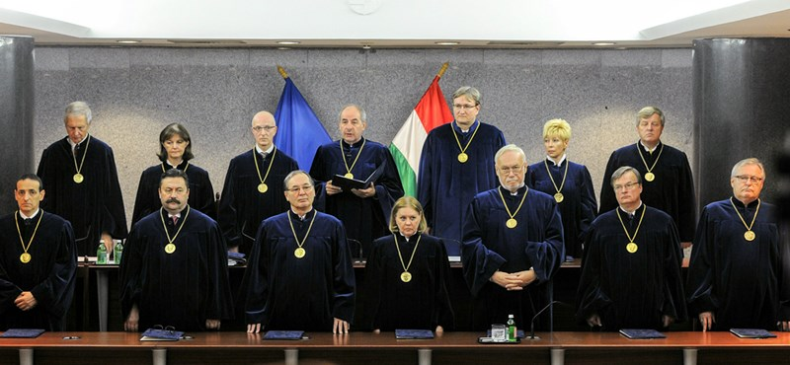
Jogvédelem a jogállamban
az Alkotmánybíróság (AB) - 15 fős testület, parlamenti 2/3-ad választja 12 évre - a jogszabályok alkotmányosságának vizsgálata - az alkotmányos alapjogok védelme - független szervezet - döntéseit nem lehet felülbírálni - döntéseit kötelező érvényűek

Slide 20
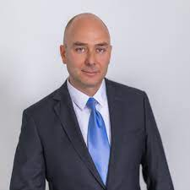
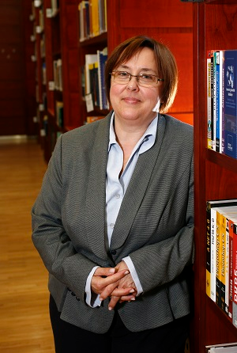
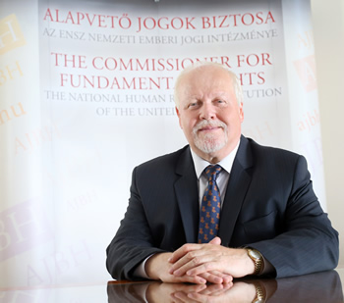
Alapvető jogok biztosa
Ogy. Választja 6 évre
Bármely állampolgár fordulhat hozzá, ha jogsérelem érte
Kivizsgálja az esetet, elindítja az eljárást
Két helyettese van:
A jövő nemzedékek érdekeinek védelme (Dr. Bándi Gyula)
A hazai nemzetiségek jogainak védelme (Dr. Szalayné dr. Sándor Erzsébet)
Dr. Kozma Ákos

Slide 21
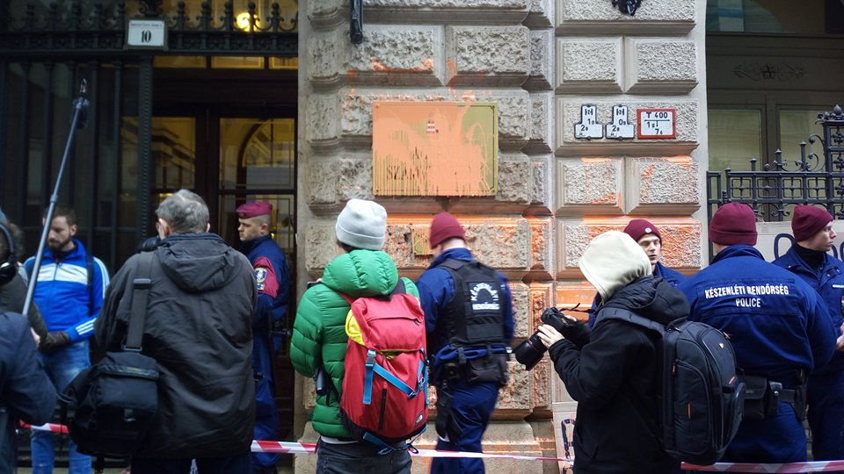
Jogvédelem a jogállamban
A pénzügyi–gazdasági felügyelet szervei → Állami Számvevőszék (ÁSZ) - az Országgyűlés szerve - a közpénzekkel és a közvagyonnal való felelős gazdálkodás ellenőrzése, költségvetés ellenőrzése - a pártok pénzügyi felügyelete elnökét az Ogy. választja 12 évre (Windisch László)
Aktivisták az ÁSZ székházánál, miután összefestették a hivatalt, 2018

Slide 22







Jogvédelem a jogállamban
→ a rendvédelmi szervek: rendőrség, büntetés-végrehajtás, katasztrófavédelem, polgári nemzetbiztonsági szolgálatok
Rendőrség, Nemzeti Védelmi Szolgálat és Terrorelhárítási Központ
A NBSZ és az Alkotmányvédelmi Hivatal
A BV és a Katasztrófavédelem

Slide 23
A közvetett (képviseleti) demokrácia
Magyarország politikai intézményrendszerének
legfontosabb elemei
Magyarország Alaptörvénye (2012 óta hatályos): parlamentáris demokrácia.
Országgyűles: kormánypártok és ellenzék.
Kormány: kancellári rendszer.
Államfő: a köztársasági elnök szerepe viszonylag korlátozott a napi politikában (5 évenként az országgyűlés választja).
Alkotmánybíróság: törvények felülbírálása, döntései megfellebbezhetetlenek.
Bírói szervezet: garantált függetlenség.
Ügyészség: vádképviselet, nyomozás- és büntetés-végrehajtás felügyelete.
Magyar Nemzeti Bank: jegybanki függetlenség.
Állami Számvevőszék: pénzügyi–gazdasági ellenőrző szerv.
Költségvetési Tanács: felelős költségvetési gazdálkodás biztosítása, vétójoggal rendelkezik.

Slide 24
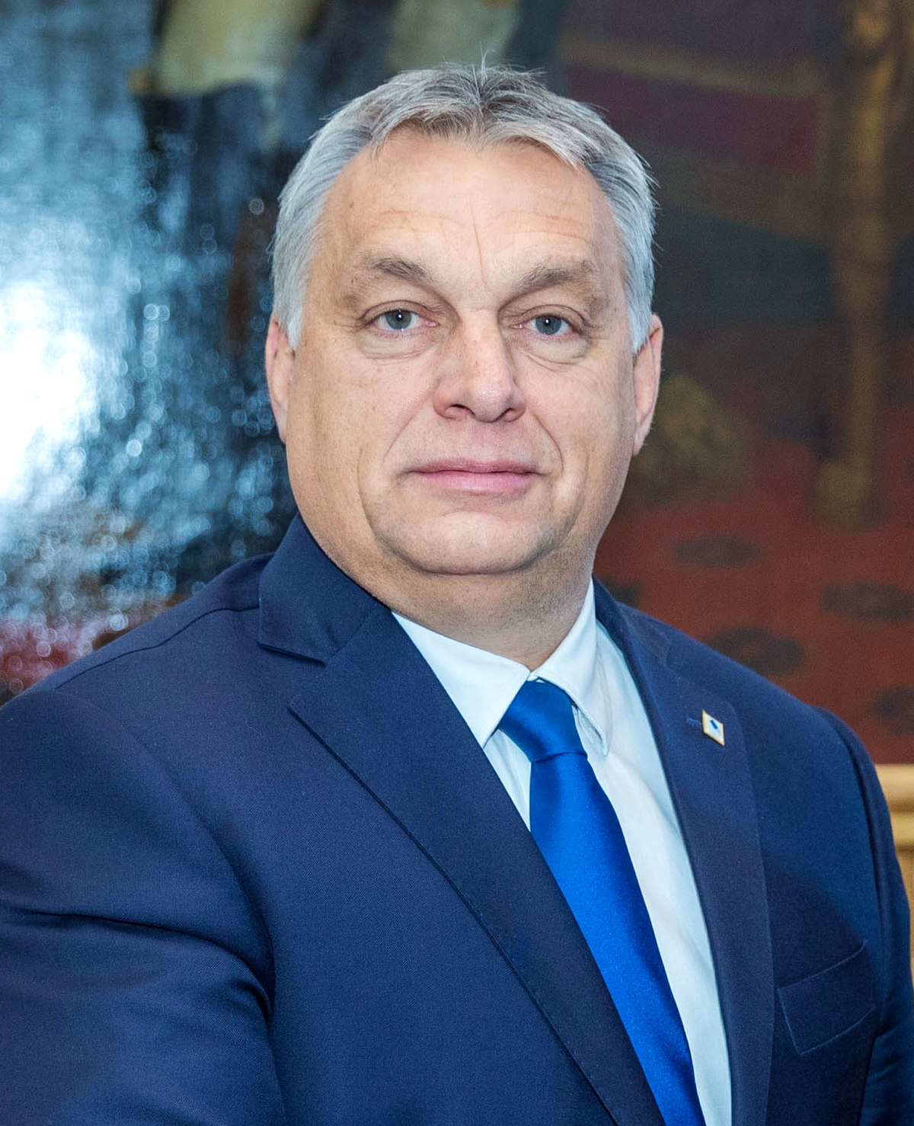
Orbán Viktor – miniszterelnök
A kormány tagjai:
https://kormany.hu/a-kormany-tagjai

Slide 25
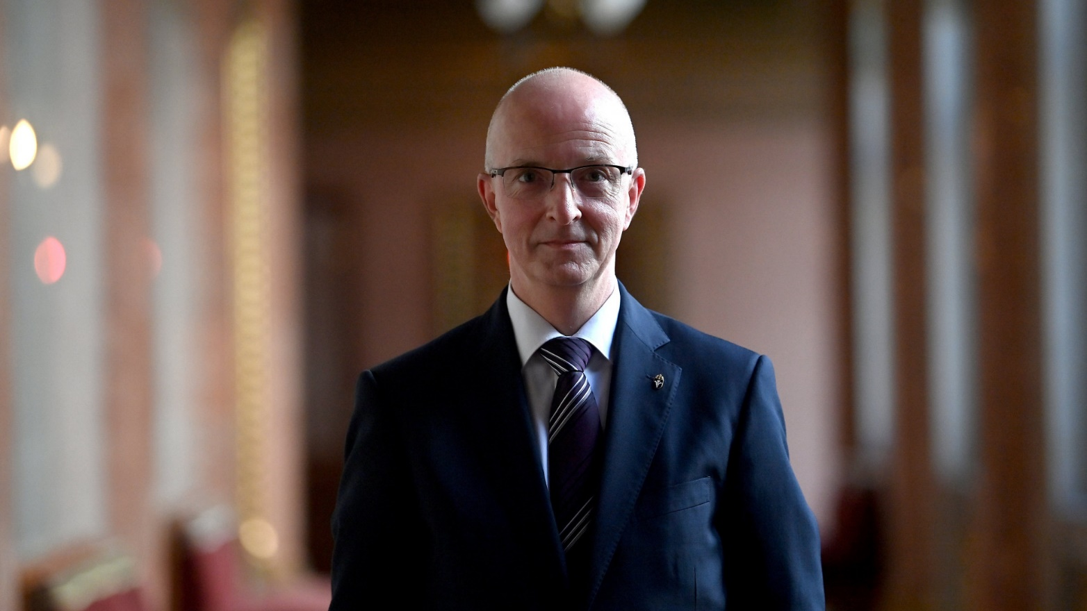
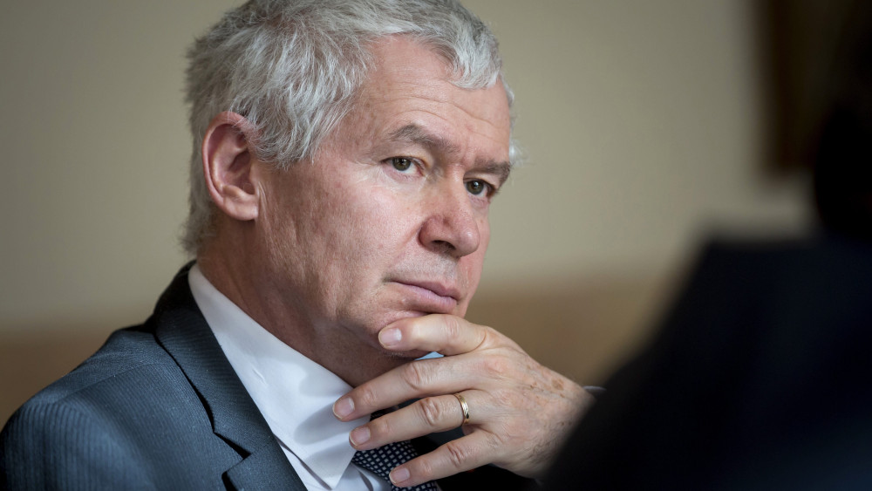
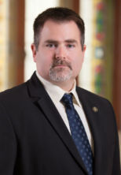
A Kúria elnöke: Varga Zsolt András
Legfőbb ügyész:
Dr. Polt Péter
Állami Számvevőszék elnöke: Windisch László

Slide 26
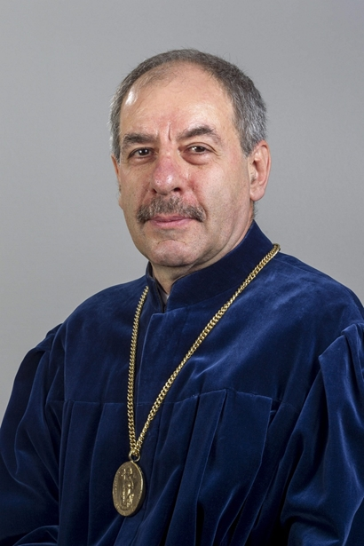
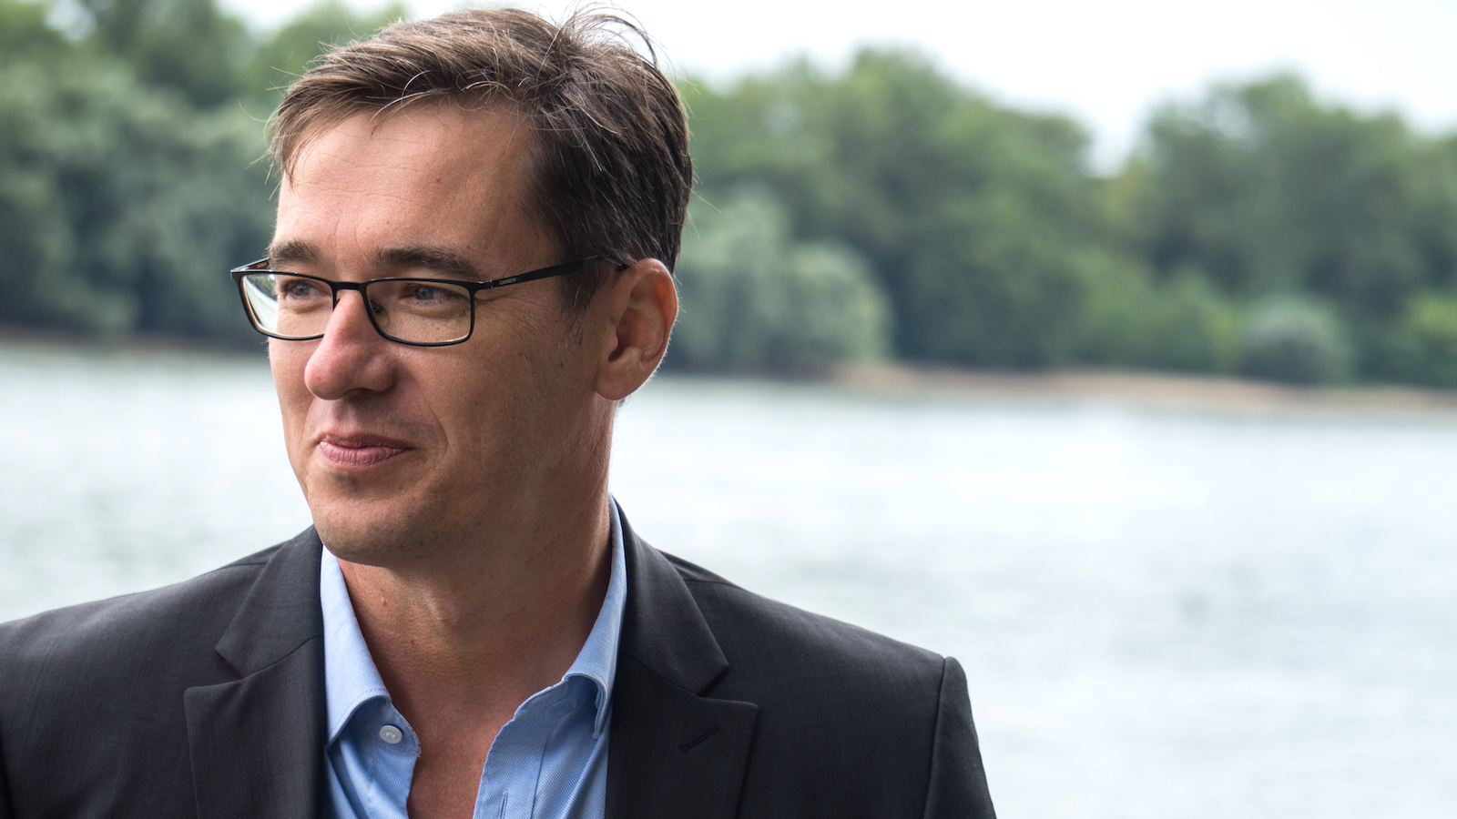
Alkotmánybíróság elnöke:
Dr. Sulyok Tamás
Budapest főpolgármestere:
Karácsony Gergely

Slide 27
A magyar választási rendszer:
https://www.youtube.com/watch?v=LKOqcjEDOVU
A törvényhozás folyamata:
https://www.youtube.com/watch?v=PBs49tuIRvs
Az állam és polgárai:
https://zanza.tv/tarsadalomismeret/allampolgari-ismeretek/az-allam-es-polgarai-politikai-reszvetel-keretei

Slide 28
Így működik a magyar választási rendszer:
https://www.youtube.com/watch?v=MPBZDHaWZOE&ab_channel=PoliticalCapital%2CHungary

